Slide 1

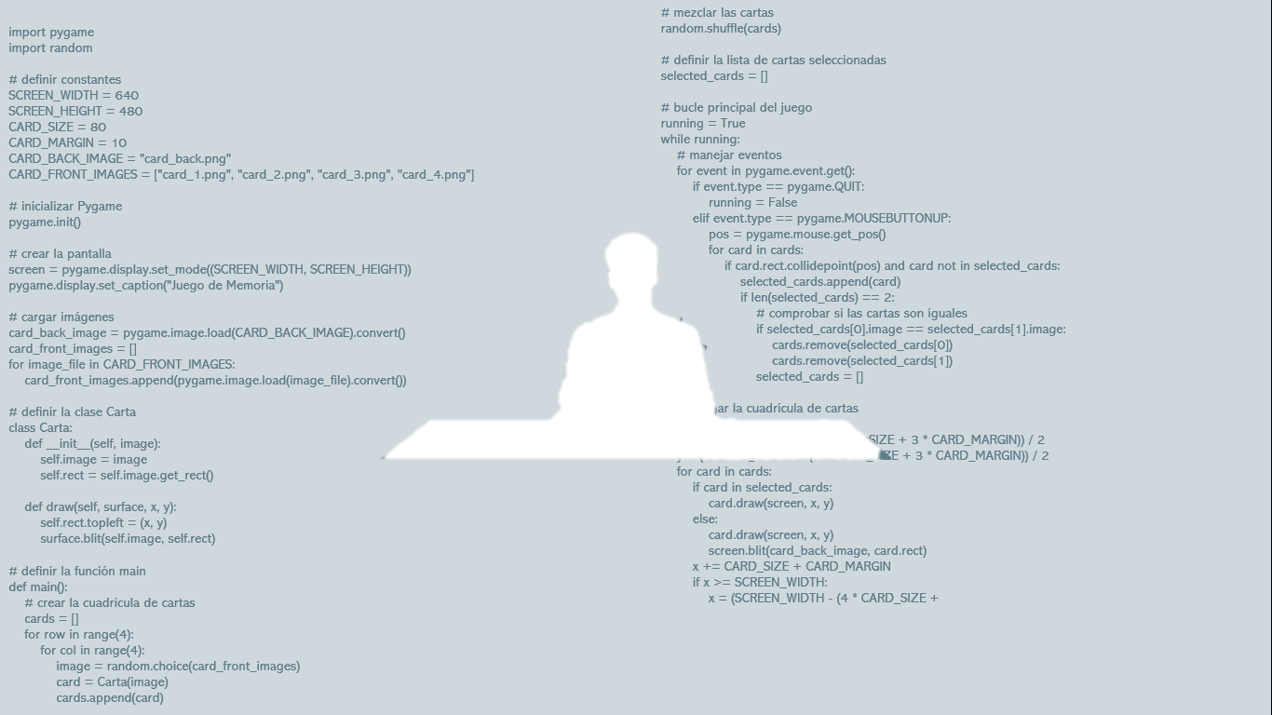


Ingeniería en Sistemas de Información
Desarrollo de Aplicaciones I
Manual de traducción de algoritmos a Phyton nivel básico

Slide 2




Declaración de variables
Si entonces sino
Escritura
Si entonces anidado
Lectura
Mientras
Si entonces
Para
Arreglos

Slide 3
Declaración de variables
Pseint
Phyton
En PSeInt, las variables se declaran usando la palabra clave "Definir", seguida del nombre de la variable y el tipo de dato. Por ejemplo, para declarar una variable llamada "numero" de tipo entero, se utilizaría la siguiente sintaxis:
Definir numero Como Entero
En Python, las variables no necesitan ser declaradas con un tipo de datos específico antes de usarlas. Python es un lenguaje de tipado dinámico, lo que significa que el tipo de datos de una variable se determina automáticamente en tiempo de ejecución según el valor asignado. Por lo tanto, para declarar una variable en Python, simplemente se usa el nombre de la variable, sin especificar su tipo de datos. Por ejemplo, para declarar una variable llamada "numero" en Python, se utilizaría la siguiente sintaxis:
numero = 0
Volver

Slide 4
Escritura
Pseint
Phyton
e utiliza una instrucción para mostrar un mensaje en la pantalla. En PSeInt se utiliza la instrucción Escribir().
Escribir("Hola, mundo!")
se utiliza una instrucción para mostrar un mensaje en la pantalla. En Python se utiliza la función print() para imprimir en la consola
# Imprimir un mensaje en la consola
print("Hola, mundo!")
Volver

Slide 5
Lectura
Pseint
Phyton
En este ejemplo, se utiliza la función Leer para solicitar al usuario que ingrese su nombre y se guarda en la variable nombre. Luego, se imprime un saludo personalizado usando el valor ingresado.
Algoritmo EjemploLectura
Escribir("Por favor, ingresa tu nombre: ")
Leer(nombre)
Escribir("Hola ", nombre, " ¡Bienvenido!")
FinAlgoritmo
Este código solicita al usuario que ingrese su nombre y lo guarda en la variable nombre. Luego, imprime un saludo personalizado usando el valor ingresado.
# Ejemplo de lectura en Python
nombre = input("Por favor, ingresa tu nombre: ")
print("Hola", nombre, "¡Bienvenido!")
Volver

Slide 6
Si entonces
Pseint
Phyton
El ejemplo usa la estructura "Si Entonces" de PSeInt para verificar si un número ingresado por el usuario es positivo. Si el número es mayor que cero, el programa muestra "El número es positivo”
Algoritmo SiEntonces
Escribir("Ingrese un número: ")
Leer(numero)
Si numero > 0 Entonces
Escribir("El número es positivo")
FinSi
FinAlgoritmo
Este ejemplo pide al usuario que ingrese un número y luego utiliza la estructura condicional "if" para verificar si el número es positivo. Si el número es mayor que cero, el programa imprime "El número es positivo"
# Pedir al usuario que ingrese un número y luego verificar si es positivo o negativo
numero = int(input("Ingrese un número: "))
if numero > 0:
print("El número es positivo")
else:
print("El número es negativo")
Volver

Slide 7
Si entonces sino
Pseint
Phyton
El ejemplo usa la estructura "Si Entonces" de PSeInt para verificar si un número ingresado por el usuario es positivo o negativo. Si el número es mayor que cero, el programa muestra "El número es positivo", de lo contrario, muestra "El número es negativo“
Algoritmo SiEntonces
Escribir("Ingrese un número: ")
Leer(numero)
Si numero > 0 Entonces
Escribir("El número es positivo")
Sino
Escribir("El número es negativo")
FinSi
FinAlgoritmo
Este ejemplo pide al usuario que ingrese un número y luego utiliza la estructura condicional "if-else" para verificar si el número es positivo o negativo. Si el número es mayor que cero, el programa imprime "El número es positivo", de lo contrario, imprime "El número es negativo“
# Pedir al usuario que ingrese un número y luego verificar si es positivo o negativo
numero = int(input("Ingrese un número: "))
if numero > 0:
print("El número es positivo")
else:
print("El número es negativo")
Volver

Slide 8
Si entonces anidado
Pseint
Phyton
Proceso sinTitulo
Definir numero Como Entero
Escribir "Ingrese un número: "
Leer numero
Si numero > 0 Entonces
Si numero MOD 2 = 0 Entonces
Escribir "El número es positivo y par."
SiNo
Escribir "El número es positivo e impar."
FinSi
SinoSi numero = 0 Entonces
Escribir "El número es cero."
Sino
Escribir "El número es negativo."
FinSi
FinProceso
numero = int(input("Ingrese un número: "))
if numero > 0:
if numero % 2 == 0:
print("El número es positivo y par.")
else:
print("El número es positivo e impar.")
elif numero == 0:
print("El número es cero.")
else:
print("El número es negativo.")
Volver
Notes:
En este ejemplo, el programa solicita al usuario que ingrese un número y utiliza una estructura "Si Entonces" anidada para verificar si el número es positivo, negativo o cero y si es par o impar. Si el número es positivo, el programa evalúa si es par o impar y lo indica en la salida. Si el número es cero, el programa indica que el número es cero. Si el número es negativo, el programa indica que es negativo.

Slide 9
Mientras
Pseint
Phyton
Algoritmo MientrasEjemplo
Definir i como Entero
i <- 1
Mientras i <= 5 Hacer
Escribir(i)
i <- i + 1
FinMientras
FinAlgoritmo
# Programa que imprime los números del 1 al 5 usando un ciclo mientras
i = 1
while i <= 5:
print(i)
i = i + 1
Volver
Notes:
Este ejemplo imprime los números del 1 al 5 utilizando un ciclo "Mientras". En el ejemplo, la variable "i" se inicializa en 1 y luego se utiliza en la condición del ciclo "Mientras". El ciclo se ejecutará mientras "i" sea menor o igual a 5. Dentro del ciclo, se escribe el valor actual de "i" y luego se incrementa en 1 para la próxima iteración del ciclo. Cuando "i" se incrementa a 6, la condición del ciclo se vuelve falsa y el ciclo se detiene.

Slide 10
Para
Pseint
Phyton
Algoritmo Ejemplo_Para
Definir i Como Entero
Para i = 1 Hasta 5 Con Paso 1 Hacer
Escribir i
FinPara
FinAlgoritmo
# Ejemplo de estructura "Para" en Python
for i in range(1, 6):
print(i)
Volver
Notes:
En este ejemplo, el programa utiliza la estructura "Para" para imprimir los números del 1 al 5. En Python, se utiliza la función "range" para generar una secuencia de números que se recorre mediante un bucle "for". En PSeInt, se utiliza la estructura "Para" para indicar el valor inicial, final y el incremento en cada iteración del bucle. Dentro del bucle, se utiliza la función "Escribir" para mostrar en pantalla el valor actual de la variable "i".

Slide 11
Arreglos
Pseint
Phyton
// Crear un vector de números
Dimension numeros[5]
// Crear un vector de strings
Dimension nombres[3]
// Crear un vector mixto
Dimension mixta[4]
# Crear una lista de números
numeros = [1, 2, 3, 4, 5]
# Crear una lista de strings
nombres = ["Juan", "Maria", "Luisa"]
# Crear una lista mixta
mixta = [1, "Juan", 2, "Maria"]
Volver

